Slide 1
Das Glücks-BIP Mehr-Wert schaffen Wertorientierung in der Wirtschaft 2011 Veranstaltung der Hanns Seidel Stiftung in Kooperation mit der Vereinigung der Bayerischen Wirtschaft e.V. (vbw) Kurzvortrag am 3.8.2011 in Nürnberg
Prof. Dr. Karlheinz Ruckriegel
(www.ruckriegel.org)

Slide 2
… Ich beginne mit einem erstaunlichen Zitat von Ludwig Erhard, der geschrieben hat, "dass der Wohlstand wohl eine Grundlage, nicht aber das Leitbild unserer Lebensgestaltung schlechthin ist.“
Bundeskanzlerin Angela Merkel
Rede anlässlich der 11. Jahreskonferenz des Rates für Nachhaltige Entwicklung der Bundesregierung (RNE) am 20.6.2011 in Berlin

Slide 3
Ludwig Erhard wird an anderer Stelle aber noch deutlicher:
„Wir werden sogar mit Sicherheit dahin gelangen, dass zu Recht die Frage gestellt wird, ob es noch immer nützlich und richtig ist, mehr Güter, mehr materiellen Wohlstand zu erzeugen, oder ob es nicht sinnvoll ist, unter Verzichtsleistung auf diesen „Fortschritt“ mehr Freizeit, mehr Besinnung, mehr Muße und mehr Erholung zu gewinnen.“
Ludwig Erhard, Wohlstand für alle, 1957

Slide 4
EU-Nachhaltigkeitsstrategie von 2006
„Sie (die EU-Nachhaltigkeitsstrategie) strebt eine kontinuierliche Verbesserung der Lebensqualität und des Wohlergehens („well-being“) auf unserem Planeten für die heute lebenden und für die künftigen Generationen an.“
Beschluss der EU Staats- und Regierungschefs vom Juni 2006

Slide 5
Weltweit kommt es infolge der Ergebnisse der Stiglitz-Kommission (September 2009) zu einem Umdenken in der „Amtlichen Statistik“
„Another key message, and unifying theme of the report is that the time is ripe for our measurement system to shift emphasis from measuring economic production to measuring people`s well-being. And measures of well-being should be put in a context of sustainability.“
Joseph E. Stiglitz, Amartya Sen, Jean-Paul Fitoussi,
MIS-Measuring our Lives, New York, 2010, S. 10
Notes:
Die Kernbotschaft der Stiglitz-Kommission lautet: Die Zeit ist reif, um das Augenmerk von der Messung der ökonomischen Produktion auf die Messung der Wohlfahrt der Menschen und der Nachhaltigkeit zu lenken.

Slide 6
Die Organisation für wirtschaftliche Zusammenarbeit und Entwicklung (OECD) änderte anlässlich der Feierlichkeiten zu ihrem 50jährigen Bestehen Ende Mai 2011 ihre Ausrichtung.
“Over the past 50 years, the OECD has developed a rich set of recommendations on policies that can best support economic growth. The task that we face today is to develop an equally rich menu of recommendations on policies to support societal progress: better policies for better lives.”
OECD, Better Life Initiative, Mai 2011
Notes:
In den letzten 50 Jahren hat die OECD ein reiches Set von Empfehlungen für die Politik entwickelt, wie am besten das Wirtschaftswachstum unterstützt werden kann. Die Aufgabe, die sich jetzt stellt, ist, ein vergleichbar reiches Set an Empfehlungen zu entwickeln, wie die Politik gesellschaftlichen Fortschritt unterstützen kann – so die OECD. Es geht um eine besser Politik für ein besseres Leben.

Slide 7
Mitte Juli 2011 forderte die UN-Generalversammlung alle Länder auf, Glück und Wohlergehen künftig auch als explizites Ziel ihres politischen Wirkens zu verfolgen. Sie folgte damit dem Antrag von Bhutan.
“The reasoning is that since happiness is the ultimate desire of every individual, it must also be the purpose of development to create the enabling conditions for happiness.”
Gross National Happiness Commission
(Bhutan)
Notes:
Der Grund hierfür ist schlicht, dass das letztendliche Ziel eines jeden Glück und Zufriedenheit ist und das Ziel der Politik somit darin bestehen muss, die Voraussetzungen dafür zu schaffen, so die Gross National Happiness Commission (Bhutan).
.

Slide 8
Mitte Juli 2011 hat auch das EU-Parlament eine ähnliche Resolution angenommen:
“The final vote on the Beyond GDP resolution showed broad support to the Commission's groundwork towards supplementing GDP with social and environmental indicators.”
“These outcomes demonstrate broad consensus on the fact that human development and well-being is about more than we can measure through monetary values.”, so der zuständige EU-Kommissar Janez Potočnik.
Notes:
Die Abstimmung über die Beyond GDP (Jenseits der BIP/Bruttoinlandsprodukts) Resolution zeigte eine breite Zustimmung zu dieser Arbeit der EU-Kommission . Es geht um einen Ergänzung des BIP um soziale und ökologische Indikatoren. … Diese Ergebnisse zeigen eine breite Zustimmung zu der Tatsache, dass menschliche Entwicklung und Glück/Zufriedenheit mehr ist, als wir in Geld messen können, so der zuständige EU-Kommissar.

Slide 9
Diese Wende im Denken kommt einer Epochenwende gleich:
Weg vom Wirtschaftswachstum hin zur Lebensqualität (well-being)als Ziel der (Wirtschafts-) Politik.
Dieses „neue“ Denken war aber für die Väter der Sozialen Marktwirtschaft bereits vor mehr als 50 Jahren zentraler Angelpunkt ihres Denkens.
Nach Alexander Rüstow hat die Politik des Staates alle Faktoren in Betracht zu ziehen, „von denen in Wirklichkeit Glück, Wohlbefinden und Zufriedenheit des Menschen abhängen.“ (zitiert nach Ulrich, 2010, S. 158).

Slide 10
„Das Maß der Dinge ist der Mensch.“
(in der Konzeption der Sozialen Marktwirtschaft)
Wilhelm Röpke

Slide 11
Was heißt dies für das Handeln der Unternehmen?
„In der heutigen Situation kann das Leitbild des ehrbaren Kaufmanns dringend notwendige Orientierung bilden.“
Dirk von Vopelius, Präsident der IHK Nürnberg für Mittelfranken, 2010

Slide 12
Es geht um
„Verlässlichkeit, Integrität, Aufrichtigkeit, Anstand und Fairness als Grundlage wirtschaftlichen Handelns“,
so die Publikation „Der ehrbare Kaufmann“ der IHK Nürnberg für Mittelfranken, die anlässlich ihres 450-jährigen Bestehens im Juli 2010 erschienen ist.
Es geht damit letztlich um
Vertrauen und Kooperationsfähigkeit als Voraussetzung (effizienten) wirtschaftlichen Handelns.

Slide 13
Was heißt dies für uns (Fakultät Betriebswirtschaft der Georg-Simon-Ohm Hochschule Nürnberg?)
Erstsemester-Einführungstage im Oktober 2011 stehen unter dem Motto des „ehrbaren Kaufmanns“ (u.a. Vortrag Dirk von Vopelius)
Training der Sozialen Kompetenz in Kleingruppen wird Teil des Pflichtprogramms bereits im ersten Semester.
Lehrveranstaltungen zu Fragen der ökologischen, sozialen und wirtschaftlichen Nachhaltigkeit sind Bestandteil der Pflichtprogramms im Bachelor und im Master.
Soziale Kompetenz und Wirtschaftsethik sind von jeher Fächer im MBA-Programm des Georg-Simon-Management Instituts der Fakultät Betriebswirtschaft.

Slide 14
Fragen:
1. Was ist (eigentlich) Glück/ Zufriedenheit ?
2. Wie ist der Zusammenhang zwischen Glück/ Zufriedenheit und Wirtschaftswachstum ?
3. Welche Schlüsse sind aus den Ergebnissen der Glücksforschung für Politik und Unternehmen zu ziehen ?

Slide 15
1. Was ist (eigentlich) Glück/ Zufriedenheit ?

Slide 16
Die Glücksforschung beschäftigt sich mit dem
Wohlbefinden („subjective well-being“ im Englischen)
nicht aber mit dem
Zufallsglück, also dem Glück haben
(„luck“ im Englischen)

Slide 17
Zwei Arten von Wohlbefinden (subjective well-being)
„Emotionales“ Wohlbefinden (Glück oder „happiness“ im Englischen): Gefühlslage im Moment, wobei es im Wesentlichen auf das Verhältnis zwischen positiven und negativen Gefühlen im Tagesdurchschnitt ankommt (3:1).
„Kognitives“ Wohlbefinden (Zufriedenheit oder „satisfaction“ im Englischen): Grad der Zufriedenheit mit dem Leben. Hier findet eine Abwägung zwischen dem was man will (den Erwartungen) und dem was man hat statt.

Slide 18
Was bringt uns „Glücklichsein“ (Wohlbefinden) ?

Slide 19
Wer etwas dafür tut, glücklicher zu werden, fühlt sich nicht nur subjektiv besser,
sondern hat auch mehr Energie,
ist kreativer,
stärkt sein Immunsystem,
festigt seine Beziehungen,
arbeitet produktiver und
erhöht seine Lebenserwartung.
Sonja Lyubomirsky, Glücklich sein, 2008

Slide 20
Was sind die Quellen des Wohlbefindens
(sog. Glücksfaktoren)

Slide 21
Gelingende / liebevolle soziale Beziehungen (Partnerschaft, Familie, Freunde, Nachbarschaft, Kollegen …)
Physische und psychische Gesundheit
Engagement und befriedigende Erwerbs- und/oder Nichterwerbs-Arbeit
Persönliche Freiheit
Innere Haltung (im Hinblick auf Dankbarkeit, Optimismus, Sozialen Vergleich, Emotionsmanagement, …) und Lebensphilosophie (Spiritualität, d.h. eine persönliche Suche nach dem Sinn des Lebens bzw. Religiosität)
Mittel zur Befriedigung der materiellen (Grund-) Bedürfnisse

Slide 22
Wie wird Wohlbefinden traditionell gemessen?

Slide 23
Zur Datenerhebung werden in groß angelegten Umfragen Einzelne über ihre Lebenszufriedenheit befragt.
Eines der am häufigsten verwendeten Datensätze ist das Sozio-Oekonomische Panel (SOEP), das seit 1984 als Längsschnittanalyse in Deutschland erhoben wird.
Die Befragten haben die Möglichkeit, ihre Lebenszufriedenheit allgemein bzw. in speziellen Bereichen (Arbeit, Familie, …) jeweils auf einer Skala von 0 – 10 also von „ganz und gar unzufrieden“ bis „ganz und gar zufrieden“ zu bewerten.

Slide 24
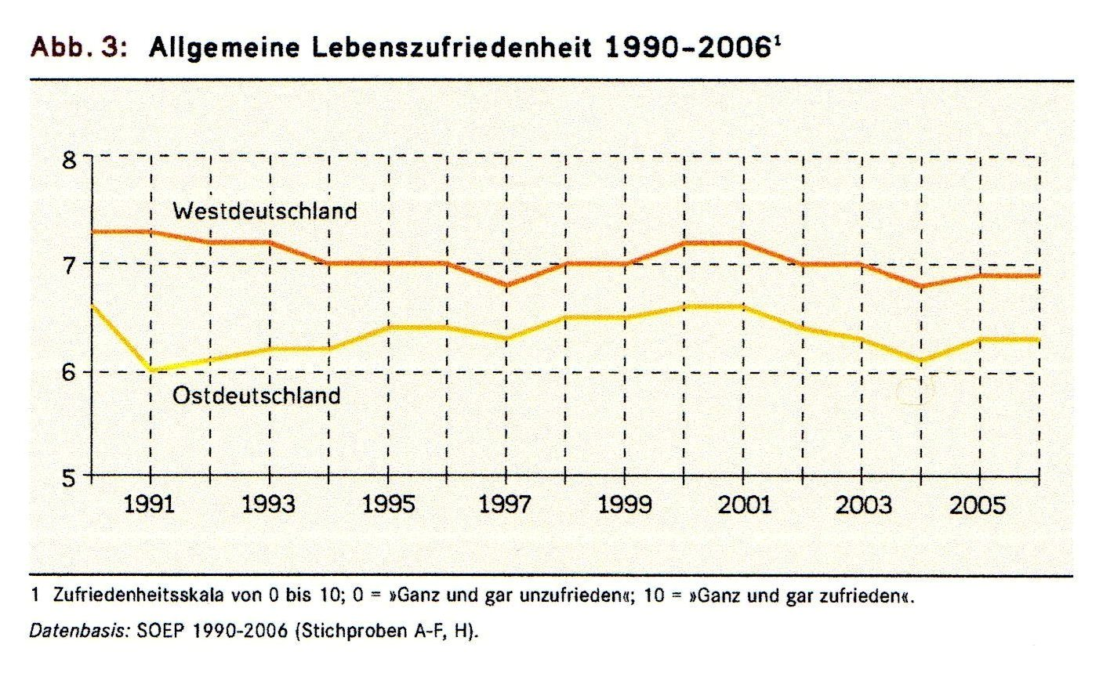
Quelle: Statistisches Bundesamt u.a., Datenreport 2008 - Ein Sozialbericht für die Bundesrepublik Deutschland, Bonn 2008, S. 409
Notes:
Von 1990 bis 2006 ist die allgemeine Lebenszufriedenheit in den alten Bundesländern von über 7 auf der Skala von 0-10 auf etwas unter 7 gefallen. Die Werte für die neuen Bundesländer lagen stets darunter. Auch in den letzten Jahren hat sich daran nichts geändert.

Slide 25
2. Wie ist der Zusammenhang zwischen Glück und Wirtschaftswachstum?

Slide 26
Befund:
Obwohl in den letzten Jahrzehnten die westlichen Länder ein in der Geschichte einzigartiges Wirtschaftswachstum zu verzeichnen hatten,
zeigen Befragungen,
dass kaum eine / keine Zunahme der Lebenszufriedenheit zu verzeichnen war.
Sog. Easterlin-Paradoxon

Slide 27
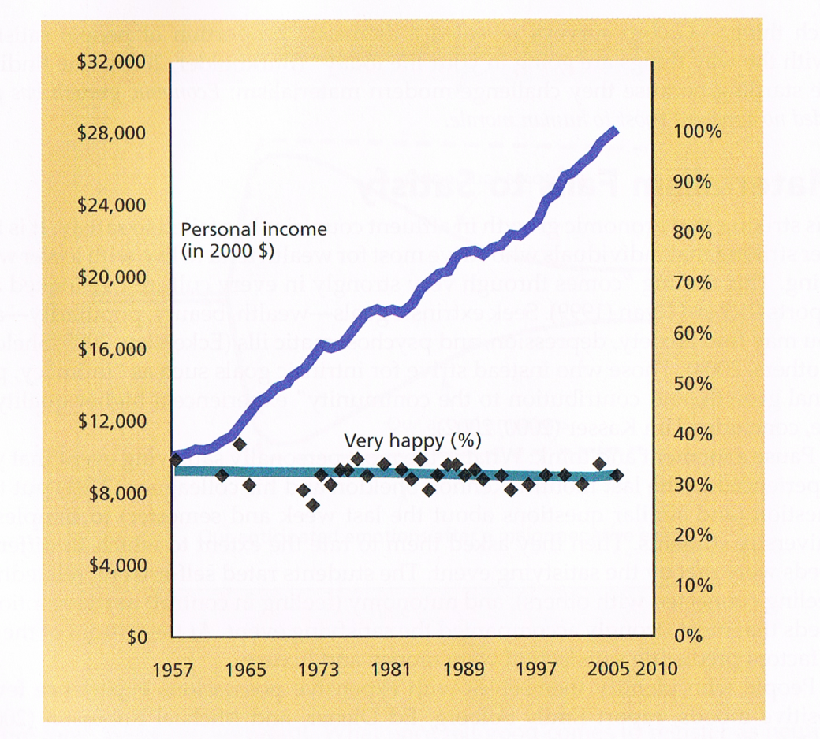
Quelle: David G. Myers, Social Psychology, 10. Auflage, New York 2010, S. 601
Notes:
Obwohl in den letzten 50 Jahren sich in den USA das inflationsbereinigte Einkommen pro Kopf mehr als verdreifacht hat, hat sich der Anteil derjenigen an der Bevölkerung, die sich als sehr glücklich bezeichnet haben, nicht verändert. Er lag jeweils bei rund 30 %.

Slide 28
“For example, although today most Americans surveyed will tell you they are happy with their lives, the fraction of those who say that they are happy is not any higher than it was 40 years ago. …
Or, as your parents always said,
money doesn`t buy happiness.”
Ben S. Bernanke, 2010
Notes:
Der US-Amerikanische Zentralbankchef Ben Bernanke hielt im Mai letzten Jahres an der University of South Carolina einen Vortrag, der sich mit der ökonomischen Glücksforschung beschäftigte. In diesem Zusammenhang sagte er: Zwar bezeichnen sich heutzutage die meisten US-Amerikaner als glücklich. Ihr Anteil an der Gesamtbevölkerung ist aber nicht höher als vor 40 Jahren.

Slide 29
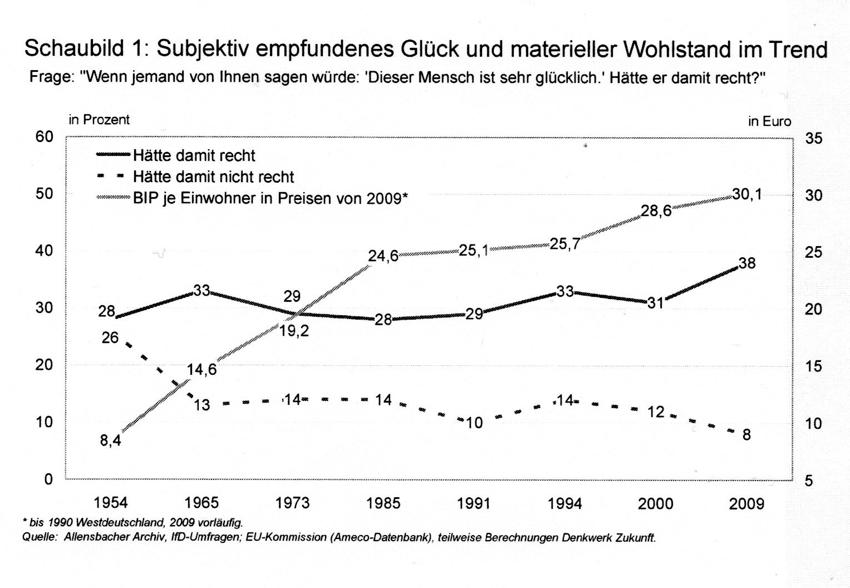
Quelle: Memorandum der Arbeitsgruppe "Zufriedenheit“ des Ameranger Disputs der Ernst Freiberger-Stiftung Zufrieden trotz sinkenden materiellen Wohlstands (Vorsitz Meinhard Miegel), März 2010, S. 8.
Notes:
Auch bei uns war die Entwicklung in den letzten 60 Jahren dieselbe. Von Mitte der 50er Jahre bis 2009 stieg das inflationsbereinigte BIP pro Kopf zwar von gut 8 Tsd. Euro auf 30 Tsd. Euro, der Anteil derjenigen, die sich sehr glücklich bezeichneten, bewegte sich aber seither bei um die 30%. Den Wert für 2009 sieht das Allensbacher Institut als Ausreißer. Ansonsten müssten man folgern, dass wir in dem Jahr (2009), in dem es den seit den 50er Jahren den größten Wirtschaftseinbruch (etwa 5%) gegeben hat, am glücklichsten waren.

Slide 30
„Viel zu lange haben wir geglaubt, dass uns ein
einfaches "immer mehr" glücklich macht - egal
welche Folgen
dieses "immer mehr" für unsere Mitmenschen
und
für nachfolgende Generationen hat.“
(ehemaliger) Bundespräsident Horst Köhler Bombay, Februar 2010

Slide 31
Was ist den Menschen in Deutschland heute wichtig?

Slide 32
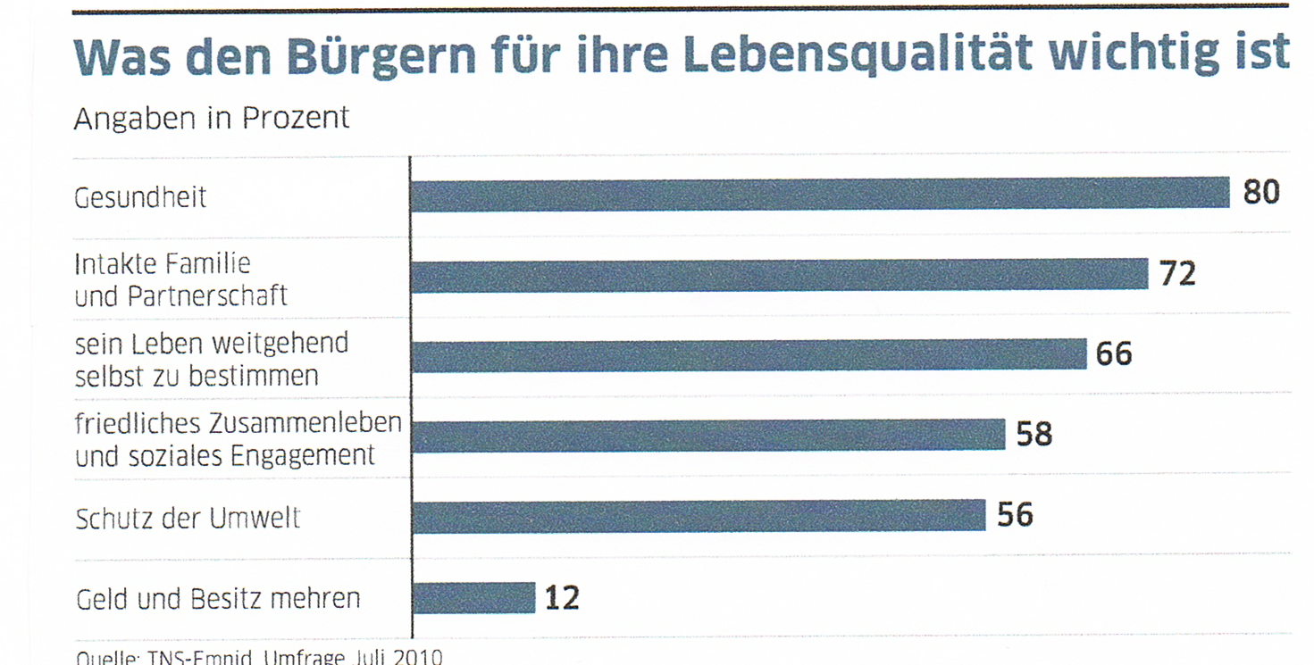
Quelle: Entwurf Fortschrittsbericht 2012 zur nationalen Nachhaltigkeitsstrategie der Bundesregierung vom Mai 2012, S. 17

Slide 33
Was sind die Gründe für das Easterlin-Paradoxon, das nach dem Ökonomen Richard Easterlin benannt wurde, der bereits 1974 darauf hingewiesen hat, dass ab einem bestimmten Einkommensniveau (BIP pro Kopf) ein weiteres Wirtschaftswachstum zu keiner oder kaum einer Zunahme der Lebenszufriedenheit führt.

Slide 34
Gewöhnung
Zum einen passen sich die Ansprüche und Ziele an die tatsächliche Entwicklung an,
d.h. mit steigendem Einkommen steigen auch die Ansprüche,
sodass daraus keine größere Zufriedenheit erwächst (sog. hedonistische Tretmühle).
Vergleich
Zum anderen ist – sofern die materielle Existenz gesichert ist - weniger das absolute Einkommen, sondern vielmehr das relative Einkommen für den Einzelnen entscheidend.

Slide 35
Bis 10.000 US-$ BIP pro Kopf: starke Korrelation (Befriedigung von existenziellen Grundbedürfnissen wie Essen, Wohnen, Kleidung, Sicherheit steht im Mittelpunkt).
10.000 US-$ - 20.000 US-$: Korrelation vorhanden, aber geringer.
Über 20.000 US-$: Korrelation nahezu nicht mehr gegeben.
Quelle: Umweltbundesamt, Ergebnisbericht, Fachdialoge zur nationalen Nachhaltigkeitsstrategie 2007, Februar 2008, S. 47 (kaufkraftbereinigt).
USA 50.000 US-$ Deutschland 36.000 US-$
China 7.000 US-$ Welt 10.000 US-$

Slide 36
Gewöhnung und Vergleich kommen „annahmegemäß“ aber in der traditionellen ökonomischen Mainstream -Theorie nicht vor.
Folge:
Die gängige ökonomische Theorie hat ein
grundlegendes „Erklärungsdefizit“.

Slide 37
3. Welche Schlüsse sind aus den Ergebnissen der Glücksforschung für Politik und Unternehmen zu ziehen?

Slide 38
a) Folgerungen für die (Wirtschafts-) Politik

Slide 39
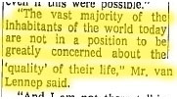
1972
(Emile v. Lennep, OECD)
(Sicco L. Mansholt, Europ. Kom.)
Notes:
Die Diskussion über den richtigen Indikator für die Wirtschaftspolitik wurde schon in den 70er Jahren des letzten Jahrhunderts geführt. Der Präsident der Europäischen Kommission war für einen Glücksindikator, für einen „Gross National Happiness Index“, der Generalsekretär der OECD etwa dagegen. Allerdings gab es ein kleines Land zwischen China und Indien im Himalaya, das seinen eigenen Weg zum Glück ging.

Slide 40
Bhutan – ein „Glückfall“

Slide 41
„So überrascht es nicht, dass das wichtigste Ziel der Bhutaner ein glückliches Leben ist. Die zentrale Richtschnur, das übergeordnete Konzept des modernen Bhutan ist das „Brutto-National-Glück“. Das bedeutet, dass in Bhutan die ökonomische Entwicklung, das alleinige Ziel vieler Gesellschaften, nur ein Mittel zur Erreichung des eigentlichen Ziels, des Glücks, ist.“
Aus: Bhutan – Land des Donnerdrachens, hrsg. von der Regierung von Bhutan.

Slide 42
Was ist in Bhutan Richtschnur für Regierungshandeln?
Lebensstandard
Gute Politik
Ökologie
Gesundheit
Bildung
Kultur
Kommunales Leben
Zeitverbrauch
Psychologisches Wohlergehen
Notes:
Die Regierung in Bhutan orientiert sich an neun gleichwertigen Indikatoren. … Alle zwei Jahre führt das Institut for Bhutan Studies in Thimpu im großen Stil Befragungen der Bevölkerung durch, um herauszufinden, in welchen Bereichen für die Regierung Handlungsbedarf besteht.

Slide 43
“Ich glaube, dass wir heute in einer Phase der Entwicklung sind, in der der Wachstumsbegriff auch den Nachhaltigkeitsbegriff in sich aufnehmen muss, indem wir dem klassischen Bruttoinlandsprodukt oder Bruttosozialprodukt andere Indikatoren hinzufügen. Es ist sehr ermutigend, dass der Deutsche Bundestag hierzu eine Enquete-Kommission eingerichtet hat.“
Bundeskanzlerin Angela Merkel
Rede anlässlich der 11. Jahreskonferenz des Rates für Nachhaltige Entwicklung der Bundesregierung (RNE) am 20.6. in Berlin

Slide 44
b) Folgerungen für die Unternehmen

Slide 45
„Such dir eine Arbeit, die du liebst – dann brauchst du keinen Tag im Leben mehr zu arbeiten“ Konfuzius

Slide 46
Situation in Deutschland Gallup Engagement Index Deutschland 2010

Slide 47
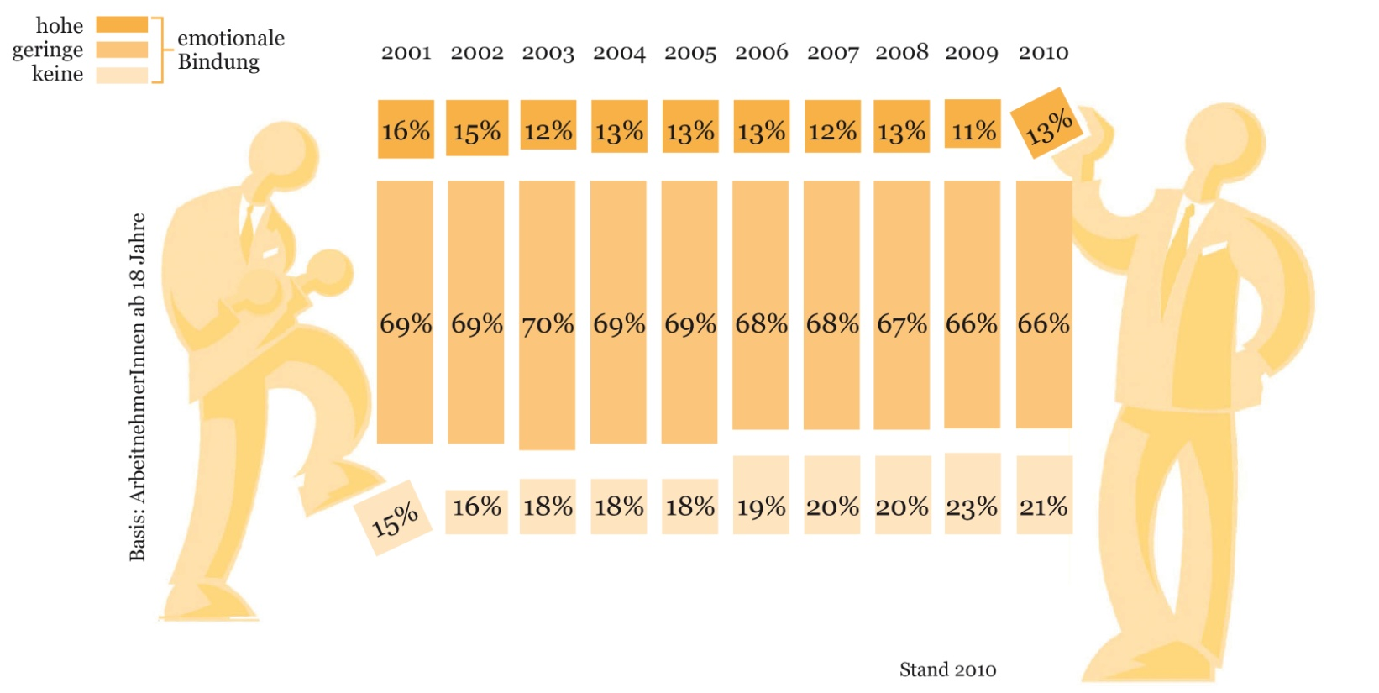
Quelle: Präsentation zur Vorstellung des Engagement Index Deutschland 2010 vom 9. Februar 2010.
Notes:
Die Ergebnisse der Gallup-Umfrage bei Arbeitnehmern in Deutschland zwingen zum Nachdenken: Nur 13% sind stark engagiert, 66% machen lediglich Dienst nach Vorschrift und 21% wollen das Unternehmen verlassen. In den letzten 10 Jahren haben sich diese Werte sogar noch leicht verschlechtert.

Slide 48
Ursachenforschung: Führungskräfte sind das A & O

Slide 49
„Whether you manage a few people, lead a large group, or run an entire organiziation, you are already in the business of managing employee wellbeing.
The research on this topic is quite clear: Your workforce`s wellbeing has a direct impact on your organization`s bottom line.“
Tom Rath, Jim Harter, The Economics of Wellbeing, New York (Gallup) 2010, S. 1
Notes:
Nach den weltweiten Untersuchungen von Gallup geht es beim Führen immer auch um das Management der Zufriedenheit der Mitarbeiter. Aus Sicht der Unternehmen ist auch ganz klar warum: Der Grad der Zufriedenheit der MitarbeiterInnen hat unmittelbaren Einfluss auf das finanzielle Ergebnis/ den Gewinn der Unternehmen.

Slide 50
Nach den (weltweiten) Untersuchungen von Gallup sind glückliche/zufriedene Mitarbeiter
engagierter, erfolgreicher und innovativer,
weniger oft krank und
loyaler, d.h. sie denken kaum daran, das Unternehmen zu verlassen.

Slide 51
Was uns auf der Arbeit glücklich macht – kurz zusammengefasst
Funktionierende/ positive Unternehmenskultur (Führungskräfte und Mitarbeiter, aber auch die Mitarbeiter untereinander begegnen sich vertrauensvoll und erkennen die Leistungen der anderen an).
Gerechtes Vergütungs-system.
Optimale Gestaltung der Arbeitsinhalte (Transparenz und eindeutige Definition von Funktionen und befriedigende/interessante Arbeitsinhalte).
Langfristige Arbeitsplatzsicherheit.

Slide 52
Ein glückliches Leben umfasst alle Glücksfaktoren, insbesondere auch ein hohes Maß an Zufriedenheit mit der Arbeit.

Slide 53
„Willst Du immer weiter schweifen?
Sieh, das Gute liegt so nah,
Lerne nur das Glück ergreifen,
Denn das Glück ist immer da.“
Johann Wolfgang von Goethe

Slide 55
Zur Vertiefung:
Karlheinz Ruckriegel
www.ruckriegel.org

Slide 56
Literaturempfehlungen

Slide 57
Ariely, D., Fühlen nützt nichts, hilft aber – Warum wir uns immer wieder unvernünftig verhalten, München 2010.
Bartens, W., Körperglück – Wie gute Gefühle gesund machen (sehr empfehlenswert – zeigt empirisch fundiert den Zusammenhang zwischen „Glücklichsein“ und Gesundheit auf).
Steve R. Baumgardner, Marie K. Crothers, Positive Psychology, Upper Saddle River (New Jersey) 2010.
Bauer. J., Prinzip Menschlichkeit – Warum wir von Natur aus kooperieren, Hamburg 2006 (sehr empfehlenswerte Einstiegsliteratur zu den Erkenntnissen der Neurobiologie).
Bauer, J., Die Entdeckung des „Social Brain“, in: Nida-Rümelin, J. et al. (Hrsg.), Was ist der Mensch, Berlin et al. 2008, S. 24 – 28.
Ben-Shahar, T., Glücklicher, München 2007 (sehr empfehlenswerte Einstiegsliteratur zur Glücksforschung, insbesondere aus psychologischer Sicht).
Bok, D. The Politics of Happiness – what government can learn from the new research on well-being, Princeton/ Oxford,. 2010.

Slide 58
Bernanke, B., Chairman of the Board of Govenors of the Federal Reserve System, Vortrag “The economics of happiness”, gehalten am 8. Mai 2010 vor Absolventen der University of South Carolina.
Berns, G., Statisfaction – Warum nur Neues uns glücklich macht, Frankfurt/New York 2006 (sehr empfehlenswerte Vertiefungsliteratur zu den Erkenntnissen der Neurobiologie).
Binswanger, M., Die Tretmühlen des Glücks – Wir haben immer mehr und werden nicht glücklicher. Was können wir tun?, Freiburg 2006 (sehr empfehlenswerte Einführung in die ökonomische Glücksforschung).
Braakmann, A./Zieschank, R./Diefenbacher, H./Brachinger, H.W./Wagner, G./Leggewie, C./Sommer, B. , Zeitgespräch "Wie lässt sich Wohlstand messen?",in: Wirtschaftsdienst 2009, 12, S. 783-804 (sehr guter Überblick über die aktuelle Diskussion zur Wohlstandmessung nach Vorlage des Abschlussberichts der Stiglitz-Kommission im September 2009).
David Camaron, PM speech on wellbeing, 25.11.2010

Slide 59
Clark, A., Frijters, P., Shields, M., Relative Income, Happiness, and Utility: An Explanation for the Easterlin Paradox and Other Puzzles, in: Journal of Economic Literature, Vol. 46/1, März 2008, S. 95-144 (Übersicht über den aktuellen Stand der ökonomischen Glücksforschung).
Creusen, U./Müller-Seitz, G., Das Positive-Leadership-GRID - Eine Analyse aus Sicht des Positiven Managements, Wiesbaden 2010 (sehr guter Einstieg über die aktuelle Diskussion zur Umsetzung der Ergebnisse der Positiven Psychologie in die Managementtheorie/-lehre).
Csikszentmihalyi, M., Flow – Das Geheimnis des Glücks, 12. Auflage, Stuttgart 2005.
Diener, E., Biswas-Diener, R., Happiness – Unlocking the Mysteries of Psychological Wealth, Malden (USA) et al. 2008 (sehr empfehlenswerte aktuelle Darlegung der wissenschaftlichen Ergebnisse der Glücksforschung aus psychologischer Sicht).
Diener, E., Glücksforschung – die Fakten und die Irrtümer, in: Psychologie heute, 37. Jg. (2010), Ausgabe Mai, S. 30-36.

Slide 60
Ekman, P., Gefühle lesen – Wie Sie Emotionen erkennen und richtig interpretieren, 2. Auflage, München 2010 (sehr empfehlenswerte Einführung und Überblick in die wissenschaftlichen Erkenntnisse zur Gefühlsforschung).
Elger, C., Neuroleadership, Erkenntnisse der Hirnforschung für die Führung von Mitarbeitern, Planegg bei München 2009.
Emmons, R., Vom Glück, dankbar zu sein – eine Anleitung für den Alltag, Frankfurt 2008.
Epikur, Wege zum Glück, hrsg. und übersetzt von Rainer Nickel, Düsseldorf u.a., 2005.
Fredrickson, B., Positivity, New York 2009 (sehr empfehlenswerte Darstellung des Positivity-Konzepts mit konkreten Handlungsanweisungen).
Fredrickson, B. Die Macht der guten Gefühle, in: Gehirn und Geist, Denken, Fühlen, Handeln – Grundlagen der Psychologie, Basiswissen Nr. 1/2010, S. 70-75.

Slide 61
Frey, B. S.,, Frey Marti, C., Glück – die Sicht der Ökonomie, Zürich 2010 (sehr guter Überblick über den Stand der ökonomischen Glückforschung).
Harvard Business Review OnPoint, The Ideal Workplace - How to boost Productivity, Commitment & Job Satisfaction, Summer 2010.
Harvard Medical School, Positive Psychology – Harnessing the power of happiness, personal strength, and mindfulness, Special Heath Report, Harvard 2009.
Häring, N., Markt und Macht – Was Sie schon immer über die Wirtscahfts wissen wolten, aber bisher nicht erfahren sollten, Stuttgart 2010.
Horx, M., Das Buch des Wandels – Wie Menschen die Zukunft gestalten, München 2009.
IHK Nürnberg für Mittelfranken, Der ehrbare Kaufmann, Nürnberg 2010.
Jackson, T. Wohlstand ohne Wachstum – Leben und Wirtschaften in einer endlichen Welt, München 2011.

Slide 62
Jaeger, C., Wachstum – wohin? Eine kurze Geschichte des 21. Jahrhunderts, München 2011.
Layard, R., Die glückliche Gesellschaft – Was wir aus der Glücksforschung lernen können, 2. Auflage Frankfurt/New York 2009 (sehr empfehlenswerte Einstiegsliteratur zu Glücksforschung, insbesondere aus ökonomischer Sicht).
Linley, A., Harrington, S., Garcea, N., Oxford Handbook of Positive Psychology and Work, Oxford u.a. 2010 (sehr guter Überblick über den aktuellen Forschungstand iur Umsetzung der Ergebnisse der Positiven Psychologie in die Managementtheorie/-lehre).
Lyubomirsky, S., Glücklich sein – Warum Sie es in der Hand haben, zufrieden zu leben, Frankfurt 2008 (sehr empfehlenswerte wissenschaftlich unterlegte Anleitung zum Glücklichsein).
Marx, R. Das Kapital – Ein Plädoyer für den Menschen, München 2008 (sehr empfehlenswerte Analyse des kapitalistischen Wirtschaftssystems vor dem Hintergrund der Katholischen Soziallehre. Reinhard Marz ist Erzbischof von München und Freising.)

Slide 63
Memorandum „Zufrieden trotz sinkenden materiellen Wohlstands" der Arbeitsgruppe "Zufriedenheit" (Vorsitz Meinhard Miegel) des Ameranger Disputs der Ernst Freiberg-Stiftung vom 3.5.2010.
Miegel, M., Exit – Wohlstand ohne Wachstum , Berlin 2010 (zum Nachdenken – sehr empfehlenswert).
Myers, David G., Social Psychology, 10. Auflage, New York 2010.
Noll, H.-H., Weick, St., Subjective well-being in Germany: evolutions, determinants and policy implications, in: Greve, B. (Hrsg.), Happiness and Social Policy in Europe, Cheltenham 2010, S. 69-88.
Porter, M. S., Kramer, M. R. Die Neuerfindung des Kapitalismus, in: Harvard Business manager, Februar 2011, S. 58-75.
Powdthavee, N., The Happiness Equation, London 2010.
Precht. R. D., Immer mehr ist immer weniger, in: Kunert, et al., Verändert Euch! Das Manifest zur Energiewende, Berlin 2011, S. 93-100.

Slide 64
Psychologie Heute compact, Nr. 17, 2007, Glücksmomente – Was das Leben gelingen lässt (sehr empfehlenswerter Überblick über die einzelnen Facetten der Glücksforschung, allerdings ohne ökonomische Glücksforschung).
Radermacher, F. J., Riegler, J., Weiger, H., Ökosoziale Marktwirtschaft, München 2011.
Rath, T., Harter, J., Wellbeing – The Five Essential Elements, New York (Gallup) 2010.
Rath, T., Harter, J., The Economics of Wellbeing, New York (Gallup) 2010,
Rosenzweig, P., Robert S. McNamara – And the Evolution of Modern Management, in: Harvard Business Review, December 2010, S. 86-93.
Ruckriegel, K., Glücksforschung, in: WiSt, 36. Jg. (2007), S. 515–521 (www.ruckriegel.org).
Ruckriegel, K., „Beyond GDP“ – vom Bruttoinlandsprodukt zu subjektiven Wohlfühlindikatoren, in: WiSt, 37. Jg. (2008), S. 309 – 316 (www.ruckriegel.org).
Ruckriegel, K., „Glücksforschung - Erkenntnisse und Konsequenzen, in: in WISU, 39. Jg, (Augst/September 2010), S. 1140-1147 (www.ruckriegel.org).

Slide 65
Ruckriegel, K., Behaviroal Economics – Erkenntnisse und Konsequenzen, in: WISU, 40 Jg. (Juni 2011), S. 832-842 (www.ruckriegel.org).
Schildhammer, G., Glück, Wien 2009 (sehr gute Darstellung der Geschichte des Glücks in der Philosophie, der Psychologie und der Theologie).
Schmidt, W., Glück, Frankfurt/Main 2007 (sehr empfehlenswert, beschäftigt sich mit dem Glück aus philosophischer Sicht).
Schmitz, M., Schmitz, M., Emotions-Management – Anleitung zum Glücklichsein, München 2009 (sehr empfehlenswerte Einstiegsliteratur in das Emotions-Management).
Segerstrom, S., Optimisten denken anders – Wie unsere Gedanken die Wirklichkeit erschaffen, Bern 2010.
Seligman, M., Der Glücks-Faktor – Warum Optimisten länger leben, Bergisch-Gladbach 2005.
Stiglitz, J., Sen, A., Fitoussi, J-P., Mis-Measuring our lives – why GDP doesn`t add up, New York 2010.

Slide 66
Ulrich, P., Zivilisierte Marktwirtschaft – Eine wirtschaftsethische Orientierung, Bern 2010.
Voswinkel, St., Wer keine Anerkennung sät, wird auch keine Leistung ernten, in: Psychologie Heute, 38. Jg (2011), Heft 7, S. 60-64.
Wilkinson, R., Pickett, K., Gleichheit ist Glück – Warum gerechte Gesellschaften für alle besser sind, Frankfurt 2010.
Zimbardo, P., Boyd, J., Die neue Psychologie der Zeit und wie sie Ihr Leben verändern wird, Heidelberg 2009.
Zukunfts-Institut (Matthias Horx), Future Company - Die Zukunft der Unternehmenskulturen – wie Sie Ihr Business fit für die Ökonomie von morgen machen, Kelkheim 2010.

